Slide 1
汉语言文学课程课件
2026/10/09
汇报人: 皮皮婷

Slide 2
目录
汉语言文学学科概述
汉语言文学发展历程
01
02
CONTENTS
汉语言基础知识模块
中国文学核心内容
03
04

Slide 3
目录
外国文学核心内容
文学研究理论方法
05
06
CONTENTS
学习与实践安排
学科就业与发展前景
07
08

Slide 4
汉语言文学学科概述
01

Slide 5




学科定义与性质
学科核心定义
汉语言文学是以汉语言及相关文学作品为研究对象，探究其规律与内涵的人文学科。
学科人文属性
它承载着中华优秀文化传承功能，比如研究《诗经》《红楼梦》，延续民族文化脉络。
学科实践属性
该学科兼具理论研究与应用属性，可赋能新闻出版、文化宣传等多个领域工作。

Slide 6

学科培养目标
基础语言能力培养
文学素养塑造
通过汉字、语法、古代汉语等系统学习，让学生掌握汉语言文字的基本运用与分析能力。
研读古今中外经典文学作品，引导学生感悟文学魅力，提升审美能力与文本解读能力。
综合实践能力培育
人文思想积淀
开展写作、文案策划、文化推广等实践训练，培养学生适配文化、传媒领域的职业能力。
梳理文学发展脉络，挖掘作品思想内涵，帮助学生建立人文视野，树立正确文化观。

Slide 7
汉语言文学发展历程
02

Slide 8




古代文学发展脉络
唐诗兴盛演进
明清小说兴盛
唐代是诗歌黄金时代，初唐革新、盛唐繁荣、中唐新变、晚唐绮丽，涌现李白杜甫等名家。
明清是古代小说黄金期，《红楼梦》《三国演义》《水浒传》《西游记》四大名著成就突出。
先秦散文发展
宋词流派发展
先秦是我国散文发轫期，历史散文《左传》、诸子散文《论语》各领风骚，奠定文学散文基础。
宋代词创作繁荣，分为豪放派代表苏轼辛弃疾，婉约派代表柳永李清照，题材风格丰富。

Slide 9

现当代学科演进过程
新文化运动催生现代学科建立
新中国成立后学科体系调整规范
1919年前后新文化运动推动白话文普及，北京大学率先开设现代汉语言文学相关专业课程。
20世纪50年代，全国高校进行院系调整，统一规范了汉语言文学专业的培养框架与课程设置。
改革开放后学科多元拓展
新世纪数字化学科转型
改革开放后，汉语言文学学科拓展出比较文学、应用语言学等新分支，研究方向不断丰富。
进入21世纪，数字技术融入学科发展，兴起数字人文、网络文学研究等新兴研究领域。

Slide 10

当代学科体系形成
专业目录的正式确立
分支学科体系的构建
1952年院系调整后，我国正式将中国语言文学列为一级学科，明确了专业培养方向。
逐步形成文艺学、语言学、古代文学等多个二级分支，学科框架得到系统性完善。
人才培养体系的成型
与国际学科体系的接轨
形成了本科、硕士、博士完整培养链条，为汉语言文学领域源源不断输送专业人才。
改革开放后，国内学界引入西方理论研究方法，推动本学科与国际学术领域交流融合。

Slide 11
汉语言基础知识模块
03

Slide 12
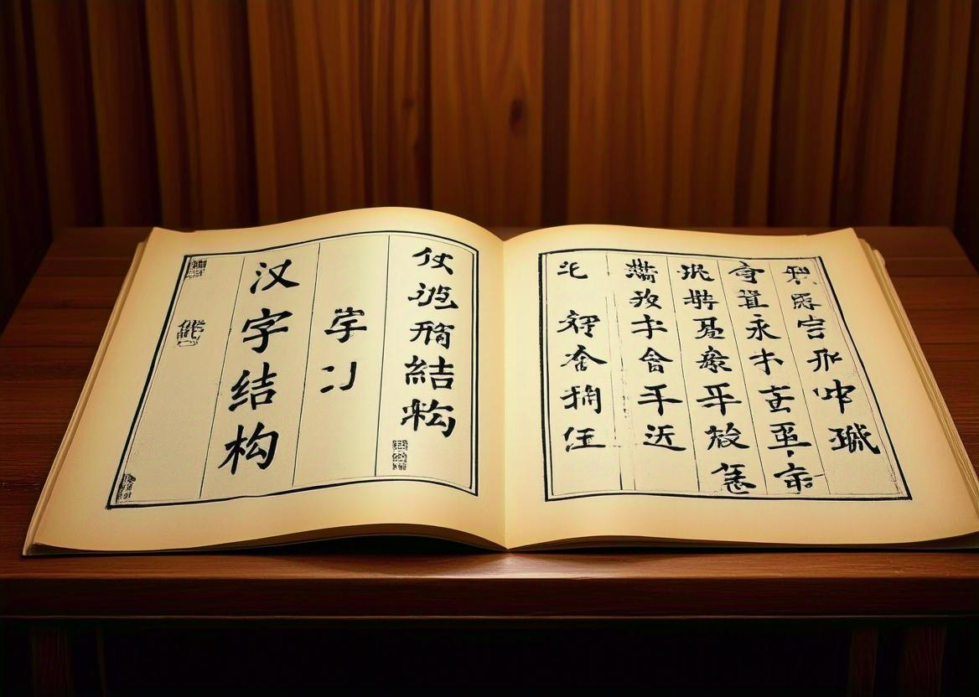


古代汉语基础知识
汉字的造字方法
文言虚词的常见用法
古代汉语的特殊句式
古代汉语有六种造字法即六书，许慎《说文解字》对其进行了系统归纳与阐释。
“之”“其”“者”“也”是古代汉语常用虚词，在不同语境中存在多种语法功能。
宾语前置是古汉语常见特殊句式，“沛公安在”就是典型的疑问句宾语前置用例。

Slide 13




现代汉语语音语法
声母与韵母分类
汉语词类划分
偏正短语结构
声调的调值分类
普通话语音共有21个声母、39个韵母，按发音部位和发音方法可将声母进一步划分。
汉语词类可分为实词和虚词两大类，实词包含名词、动词等，虚词包含介词、连词等。
偏正短语由修饰语和中心语组成，比如“美丽的花朵”就是典型的定中偏正短语。
普通话有四种调类，分别对应阴平、阳平、上声、去声，调值采用五音标记法区分。

Slide 14
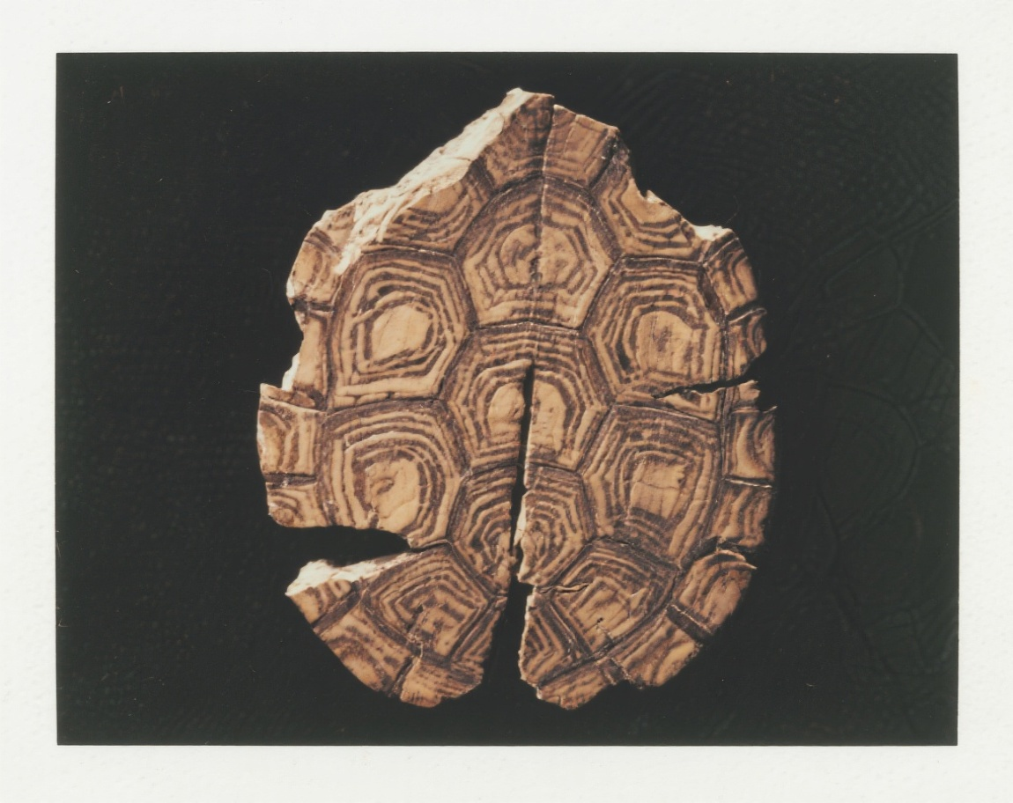
汉字演变与运用
甲骨文的起源与特征
甲骨文是商朝刻在龟甲兽骨上的文字，出土于河南安阳殷墟，是目前已知最早的成熟汉字。
小篆的统一与规范
秦始皇统一文字后推广小篆，它线条匀净结构规整，奠定了汉字统一书写的基础。
楷书的形成与现代应用
楷书在唐代发展成熟，形体方正笔画清晰，是现在汉字手写和印刷的通用标准字体。

Slide 15

修辞与语用知识
修辞的分类
常见修辞有比喻、拟人、排比等，朱自清《春》中“红的像火，粉的像霞”就是典型的比喻修辞。
语境对语用的影响
同样说“你真厉害”，夸赞和反讽的语境下，语义完全相反，需结合语境判断真实含义。
常用语用失误案例
跨文化交际中，中国人见面问“吃了吗”是问候，外国人常误以为是邀请吃饭，造成语用误解。

Slide 16
中国文学核心内容
04

Slide 17




先秦两汉文学要点
上古神话传说
先秦诸子散文
司马迁与《史记》
汉乐府民歌
《山海经》《淮南子》记载了女娲补天、后羿射日等神话，是我国古代文学的早期萌芽形态。
春秋战国百家争鸣，诞生了《论语》《孟子》《庄子》等经典，蕴含深刻思想与文学价值。
司马迁所著《史记》是我国第一部纪传体通史，被鲁迅评价为“史家之绝唱，无韵之离骚”。
汉乐府民歌采集民间歌谣创作，《孔雀东南飞》《木兰诗》是其中代表性的经典作品。

Slide 18

魏晋南北朝文学梳理
建安文学的风骨特色
建安文学以三曹、建安七子为代表，风格慷慨悲凉，开创了“建安风骨”这一优良文学传统。
山水诗的起源与发展
谢灵运是山水诗的开创者，他将自然山水引入诗歌创作，推动山水诗成为独立诗歌题材。
志怪志人小说的兴起
这一时期出现《搜神记》《世说新语》等作品，为后世唐代传奇、笔记小说奠定发展基础。

Slide 19
唐宋文学核心知识点
唐诗发展分期与代表流派
唐宋古文运动的核心主张
01
02
初唐革新诗风，盛唐山水田园、边塞诗兴盛，中唐新乐府运动兴起，晚唐追求绮丽文风。
韩愈、柳宗元提倡古文，反对骈文，主张文以载道，推动了宋代散文的革新发展。
宋词的主要流派划分
唐宋传奇的发展与影响
03
04
宋词分为婉约派与豪放派，婉约派代表柳永李清照，豪放派代表苏轼辛弃疾。
唐宋传奇是成熟的文言短篇小说，《莺莺传》《霍小玉传》对后世戏曲创作影响深远。

Slide 20



元明清文学发展脉络
元代杂剧的兴盛发展
元代政治社会特殊，关汉卿创作出《窦娥冤》，王实甫写出《西厢记》，将杂剧推向顶峰。
明代小说流派的繁荣分化
明代市民阶层壮大，诞生了四大奇书，不同题材小说分流，推动白话小说发展成熟。
清代古典文学的总结升华
清代文学集前代大成，曹雪芹创作《红楼梦》，成为中国古代古典小说的巅峰之作。

Slide 21

中国现当代文学梳理
五四新文化运动与文学革命
左翼文学运动的发展
1917年胡适在《新青年》发表《文学改良刍议》，拉开了白话文文学革命的序幕。
上世纪30年代左联在上海成立，推动了革命文学发展，诞生了茅盾《子夜》等经典作品。
新时期文学的复苏与探索
九十年代的市场化文学转型
改革开放后文学创作挣脱束缚，朦胧诗、伤痕文学兴起，重现文学创作的多元活力。
九十年代文学逐步对接市场，王朔的市民题材创作、网络文学萌芽都呈现出新特征。

Slide 22


文学经典作品赏析
先秦散文赏析
唐诗赏析
明清小说赏析
《论语》是先秦语录体散文的代表，其语言凝练含蓄，蕴含着孔子及其弟子的核心思想。
李白的《蜀道难》运用浪漫主义手法，句式灵活多变，展现了蜀地山川的雄奇险峻。
曹雪芹《红楼梦》以贾史王薛四大家族兴衰为背景，被誉为中国古典小说的巅峰之作。

Slide 23
外国文学核心内容
05

Slide 24
欧美文学发展脉络
古希腊罗马文学
中世纪文学
文艺复兴时期文学
19世纪批判现实主义文学
作为欧美文学的源头，诞生了《荷马史诗》，为后续欧美文学发展奠定了人文与叙事基础。
以宗教文学为核心，同时流传着骑士文学、英雄史诗，代表作有日耳曼英雄史诗《贝奥武夫》。
以人文主义为核心思想，诞生了莎士比亚、但丁等文豪，推动了欧美文学思想解放。
聚焦社会现实矛盾，诞生了巴尔扎克《人间喜剧》，深刻揭露了资本主义社会的弊端。

Slide 25



亚非文学核心知识点
古代希伯来文学
中古日本文学
现代印度文学
希伯来文学以《旧约》为核心代表，《创世记》中诺亚方舟的故事流传极广，影响了西方文化发展。
紫式部创作的《源氏物语》是中古日本物语文学的巅峰，也是世界最早的长篇写实小说。
泰戈尔是现代印度最具代表性的作家，凭借诗集《吉檀迦利》获得了诺贝尔文学奖。

Slide 26



外国经典作品解析
《哈姆雷特》人文主义内涵解析
莎士比亚塑造的哈姆雷特，展现了文艺复兴时期人文主义者对生存价值的深刻思考。
《百年孤独》魔幻现实主义手法解析
马尔克斯用魔幻与现实交织的写法，展现了拉丁美洲百年的社会变迁与家族兴衰。
《简·爱》女性独立意识解析
夏洛蒂笔下的简·爱，追求人格平等与爱情自由，成为近代女性独立精神的经典象征。

Slide 27
文学研究理论方法
06

Slide 28




传统文学研究方法
版本校勘法
传记研究法
文本评点法
谱系梳理法
近现代学者校勘《红楼梦》不同版本，比对异文修正讹误，厘清文本流变脉络。
通过梳理杜甫生平经历，结合其人生际遇解读作品情感，更精准把握创作意图。
金圣叹评点《水浒传》，逐句批注文本，挖掘作品的写作技法与思想内涵。
梳理《诗经》不同注本传承关系，理清历代阐释脉络，明确学术传承路径。

Slide 29

现代文学批评理论
精神分析批评
存在主义批评
结构主义批评
该理论引入精神分析学说，代表学者弗洛伊德，常用于解读《哈姆雷特》的俄狄浦斯情结。
该理论以存在主义哲学为基础，萨特是核心倡导者，侧重分析文本中人物的自由选择命题。
该理论以语言学结构逻辑分析文本，罗兰·巴特是代表人物，致力探寻文本的深层稳定结构。

Slide 30

跨学科研究路径
文学与心理学跨学科研究
文学与社会学跨学科研究
文学与计算机科学跨学科研究
借助心理学理论分析文学文本，比如用精神分析解读作家创作心理与作品人物的潜意识。
结合社会学视角研究文学，以民国文学为例，探究作品中反映的当时社会阶层变迁。
利用大数据技术统计分析文学语料，比如通过词汇计量研究不同作家的创作语言风格。

Slide 31
学习与实践安排
07

Slide 32

课程阅读书目推荐
中国古典文学经典
推荐《红楼梦》《史记》等经典原著，帮助理解古代文学发展脉络与传统人文思想内核。
中国现当代文学代表作
推荐鲁迅《呐喊》、沈从文《边城》等作品，梳理现当代文学的发展轨迹与风格演变。
外国文学核心名著
推荐托尔斯泰《战争与和平》、马尔克斯《百年孤独》，拓展文学视野对比中外创作差异。

Slide 33

写作实践训练要求
短篇命题写作训练
经典文本仿写训练
校外实地采风写作
要求学生在规定时间内完成800字左右命题创作，每学期完成不少于八篇短篇写作作业。
选取现当代名家经典作品片段进行仿写，学习名家叙事技巧与语言表达风格。
组织学生走进城市街巷或乡村田野收集素材，完成一篇纪实性原创写作作品。

Slide 34

学术论文写作指导
选题方向确定
文献检索整理
论文格式规范
结合当下热点与个人积累选题，比如选择“网络热词对汉语的影响”这类贴合实际的方向。
通过中国知网、万方等数据库搜集文献，梳理已有研究成果，梳理出写作的核心脉络。
需符合高校要求，包括摘要关键词撰写、参考文献标注，比如采用GB/T 7714格式标注引用内容。

Slide 35
学科就业与发展前景
08

Slide 36

主要就业方向
教育教学领域
汉语言文学专业毕业生可进入中小学担任语文教师，或者进入高校担任中文系行政、研究助教工作。
文化传媒领域
毕业生可进入出版社、新媒体平台从事内容编辑，也可进入电视台从事文案策划工作。
机关企事业单位文职
毕业生可通过公考、招聘进入机关事业单位，从事公文撰写、政策宣传、行政综合等相关工作。

Slide 37

学科未来发展趋势
交叉融合发展
应用场景拓展
传统文化传承创新
汉语言文学不断与AI、大数据、传播学交叉，催生出数字人文等新兴研究方向。
从传统学术领域拓展到文化传播、内容创作等领域，适配新媒体行业发展需求。
依托新媒体平台挖掘古典文学价值，推动中华优秀传统文化向大众广泛传播。

Slide 38
谢谢
THE END

Slide 39

以上内容由 WPS AIPPT 生成，仅供参考
扫码或点击链接，快速生成 PPT
https://aippt.wps.cn

